Slide 1
Ενότητα 3^{η} Κεφάλαιο 2^{ο} : Τροφικές αλυσίδες – το Οικοσύστημα του τόπου μας
Όνομα σχολείου
Όνομα Δασκάλου

Slide 2
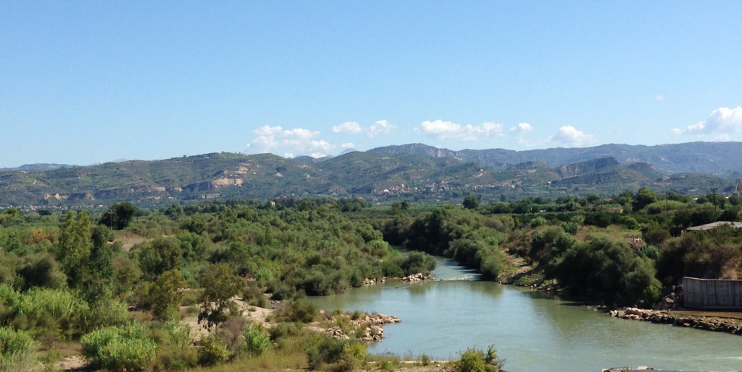
Οικοσύστημα ποταμού Αλφειού

Slide 3
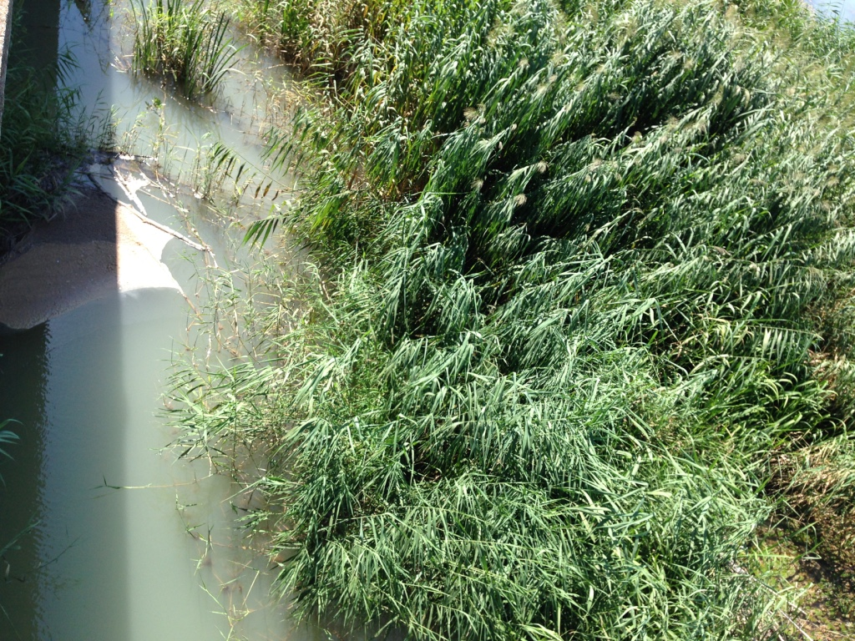
Οικοσύστημα ποταμού Αλφειού

Slide 4
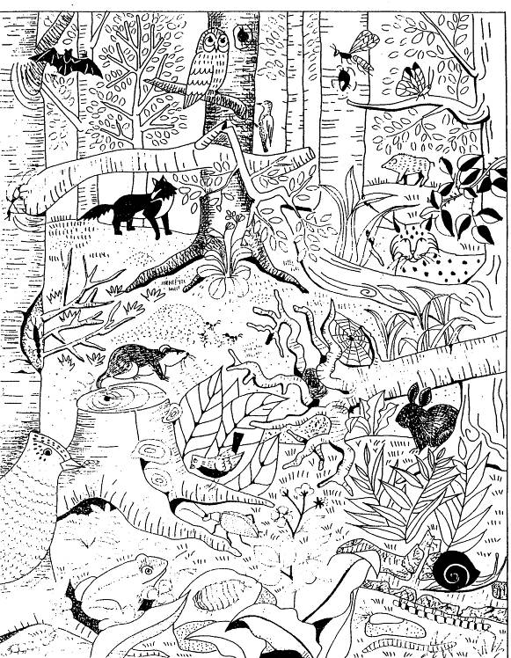
Δασικό οικοσύστημα

Slide 5
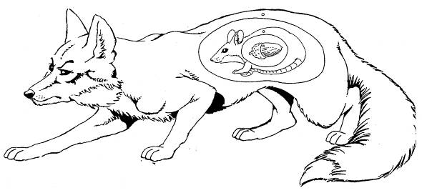
Τροφική αλυσίδα

Slide 6
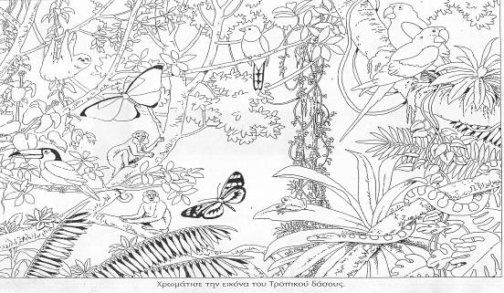
Τροπικό Οικοσύστημα

